Slide 1
Государственное бюджетное образовательное учреждение Самарской области основная общеобразовательная школа №11 имени Героев воинов-интернационалистов города Новокуйбышевска
городского округа Новокуйбышевск Самарской области
структурное подразделение «Детский сад «Колокольчик»
«Игровое занятие
по двигательной активности детей раннего возраста»
Презентацию подготовила воспитатель
Вандышева Виктория Романовна
СП«Детский сад «Колокольчик»

Slide 2
Цель игрового занятия — обогащение двигательного опыта.
Задачи игрового занятия:
1.Учить выразительности движений, умению передавать простейшие действия некоторых персонажей
2.Приучать действовать сообща, придерживаясь определенного направления передвижения с опорой на зрительные ориентиры.
3. Развивать у детей желание играть вместе с воспитателем в подвижные игры с простым содержанием, несложными движениями.
4.Развивать психомоторные качества (чувство ритма, мелкая моторика).
5.Развить слуховое внимание, умения выполнять движения в соответ­ствии с характером и темпом ритмом музыки.

Slide 3
Ожидаемый результат игрового занятия:
интерес к самому процессу двигательной активности
выразительность движений и умение передавать игровой образ
разнообразие выполняемых движений, соответствие их темпу, ритму.

Slide 4
Структура игрового занятия:
Вводная часть игрового занятия:
приветствие;
Основная часть игрового занятия:
музыкально-ритмические движения,
подвижные игры,
малоподвижные игры или сенсорно-двигательные игры,
пальчиковая гимнастика или игры на развитие слухового
восприятия.
Заключительная часть игрового занятия:
- составляют ходьба в сочетании с дыхательными упражнениями, способствующие расслаблению разных мышечных групп, хороводы

Slide 5
Форма организации игрового занятия: подгрупповая.
Периодичность игрового занятия один раз в неделю
Время проведения игрового занятия в режимных моментах в зависимости от расписания основного НОД
Длительность игрового занятия не более 8-10 минут.

Slide 6
Тематический план
Месяц | Подвижная игра | Малоподвижная игра, Сенсорно-двигательные игры | МРД | Пальчиковые игры
Сентябрь | Мышки –трусишки | Хлоп-топ- шлеп №1 с. 71,77 | Комплекс 1 | Посолим капусту №1, с. 104.
Октябрь | Солнечный зайчик | Тук-тук, Мои ладошки №1 с.73,75 | Комплекс 1 | С добрым утром, Мои пальчики №1 с.98,101
Ноябрь | Птички в гнездышке | Поговорим №1 с.78-79 | Комплекс 2 | Кулачок, ладошка, пальчики; Побадаемся, Козочка №1 с.102,103,105
Декабрь | Поезд | Пузырики №1 с.80 | Комплекс 2 | Шарик, Помни мячику бочок №1 с.99,103

Slide 7
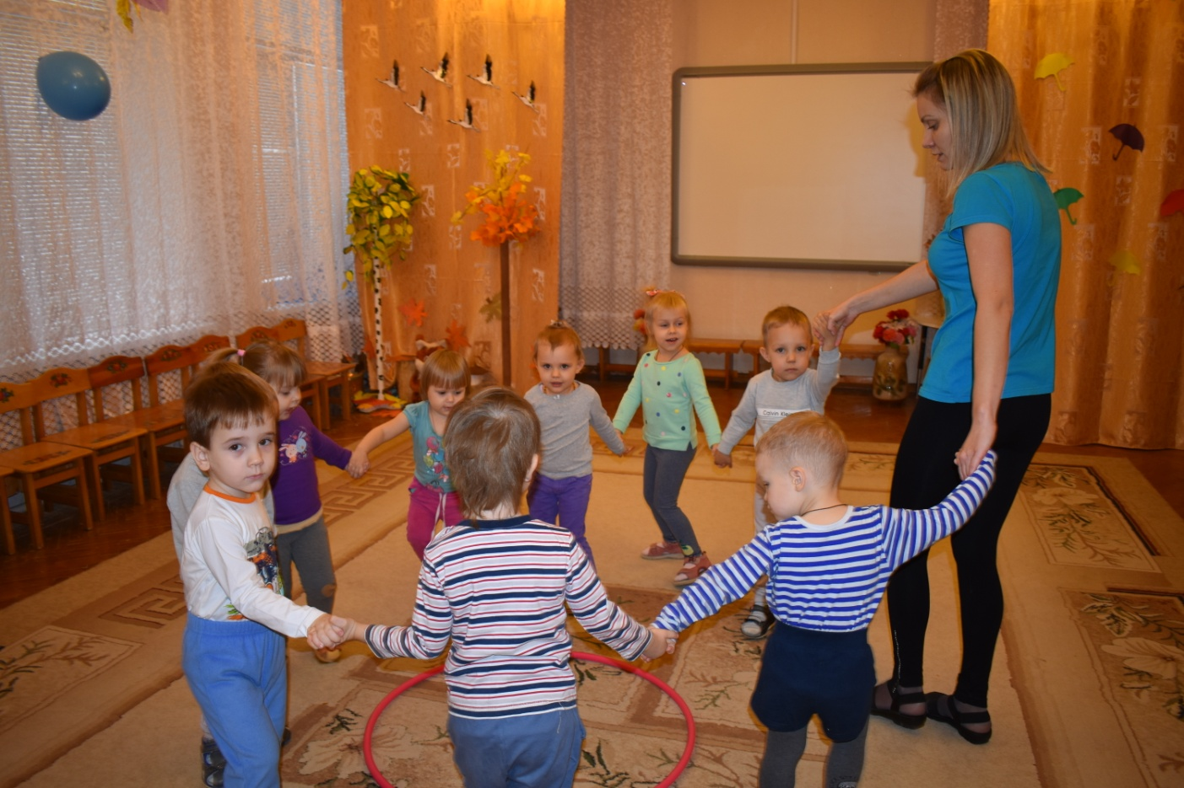
Приветствие :
создание у детей интереса и эмоциональной настроенности к двигательной активности.

Slide 8
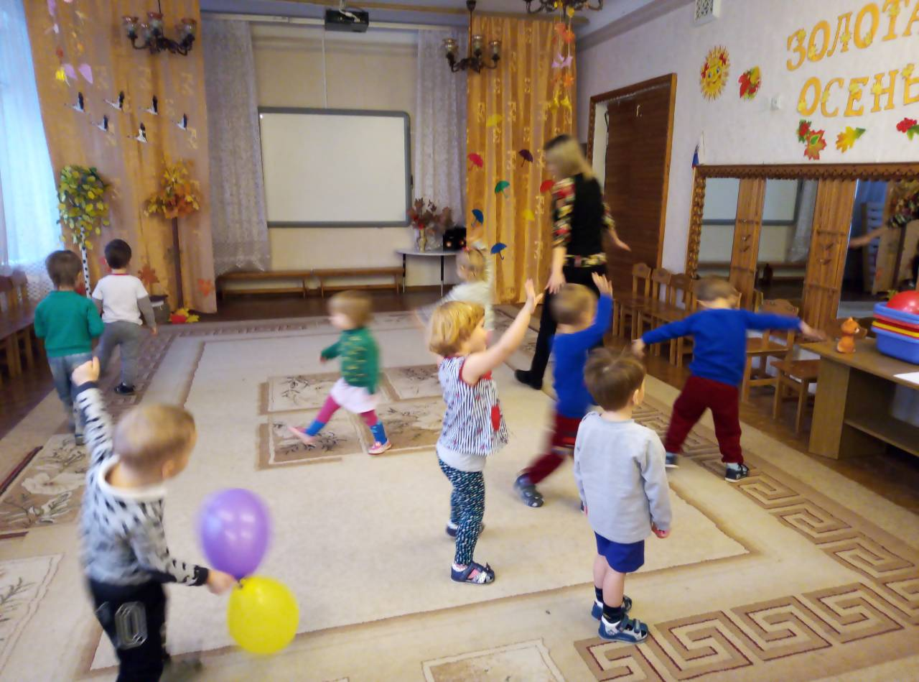
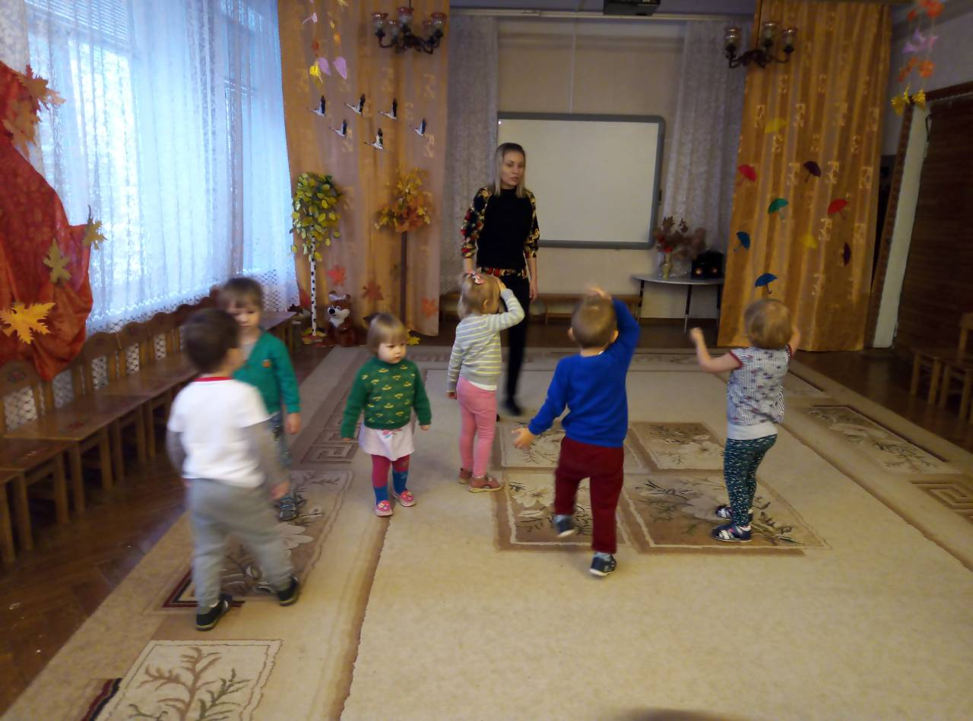
Музыкально – ритмические движения
В основе проведения лежит методика Железновой.

Slide 9
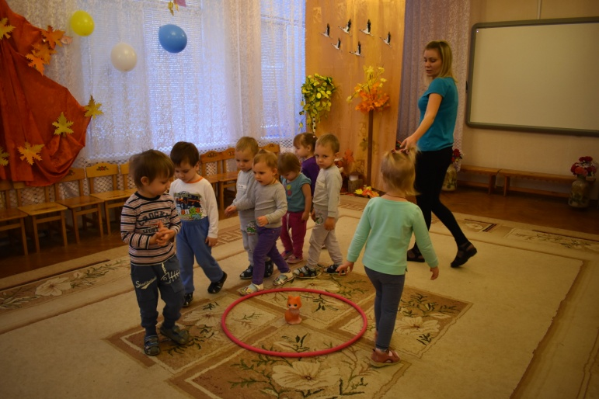
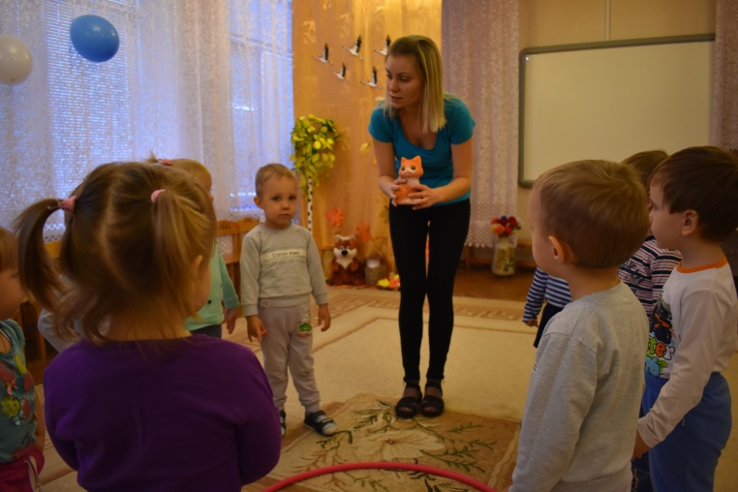
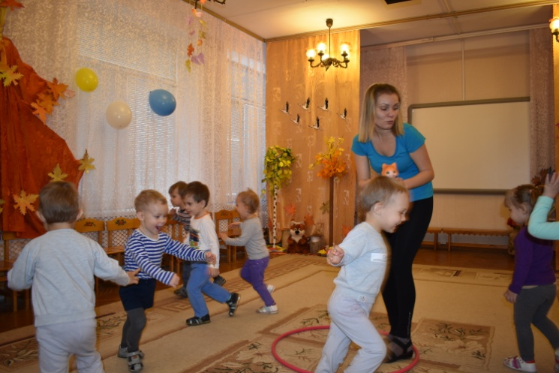
Подвижная
игра «Мышки- трусишки»

Slide 10
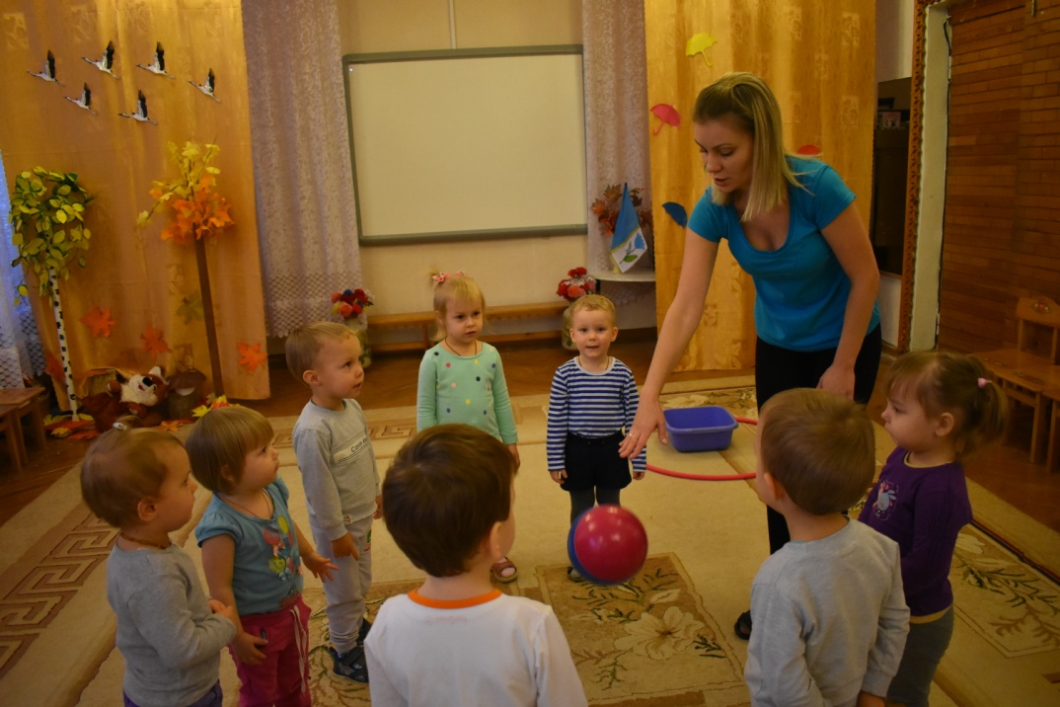
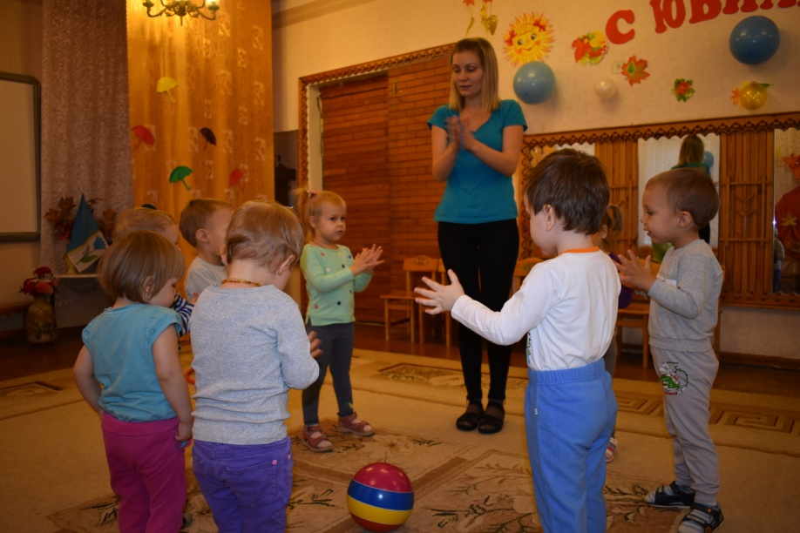
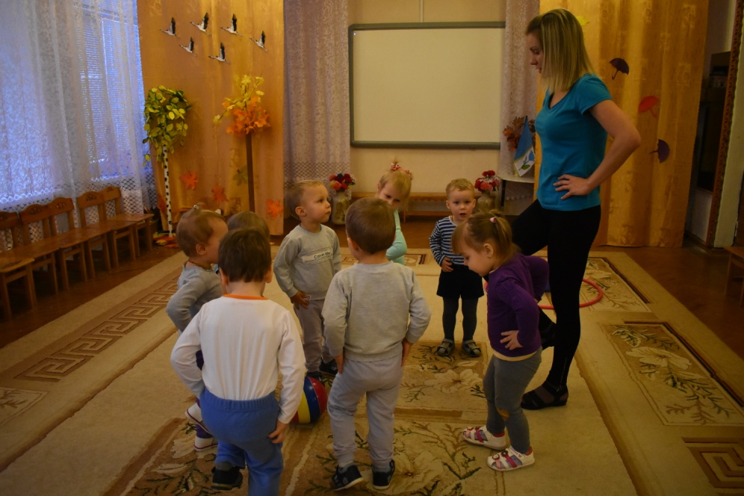
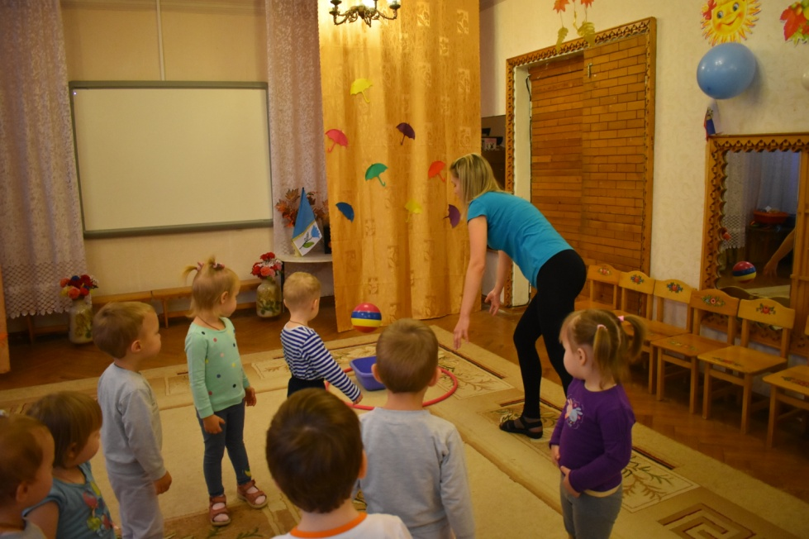
Малоподвижная игра
«Хлоп-топ- шлеп»

Slide 11
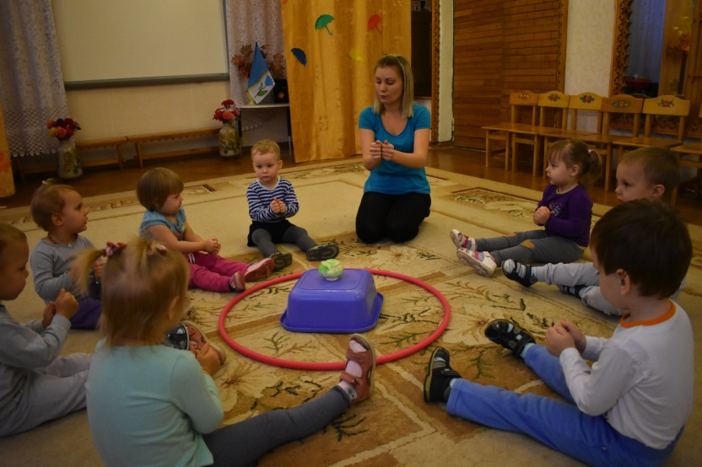
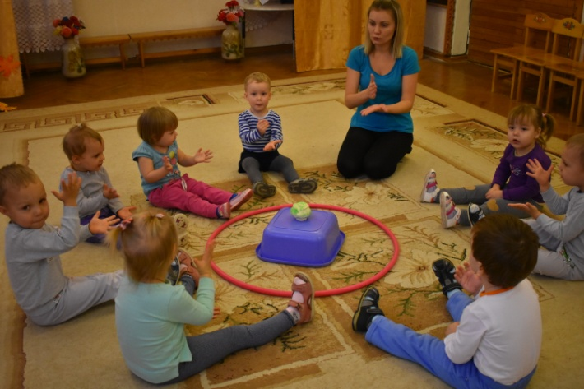
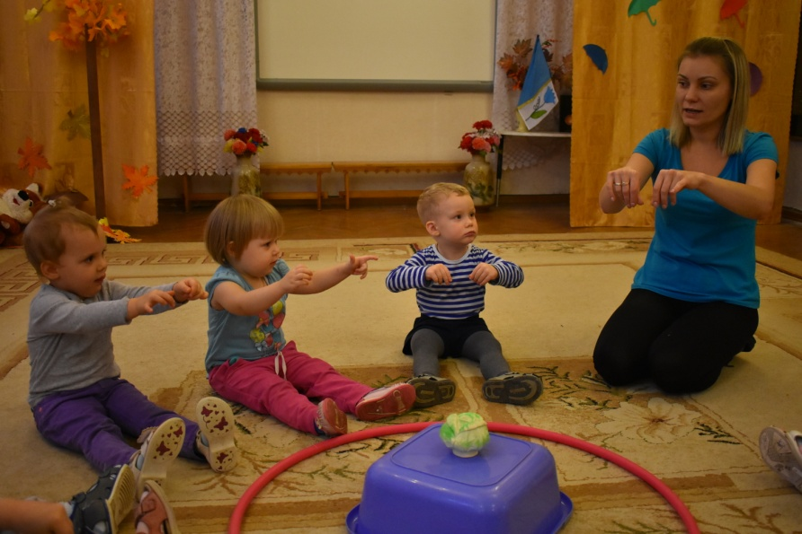
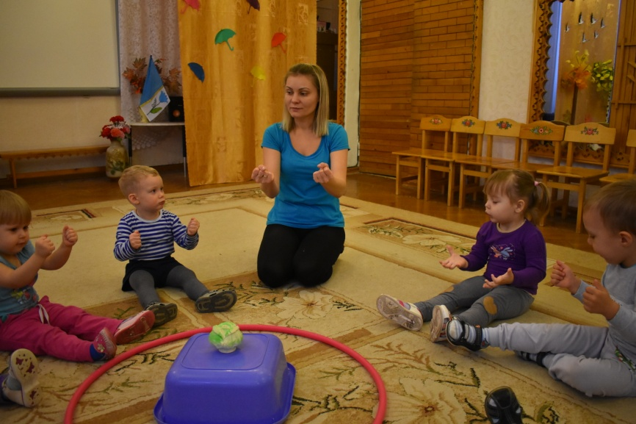
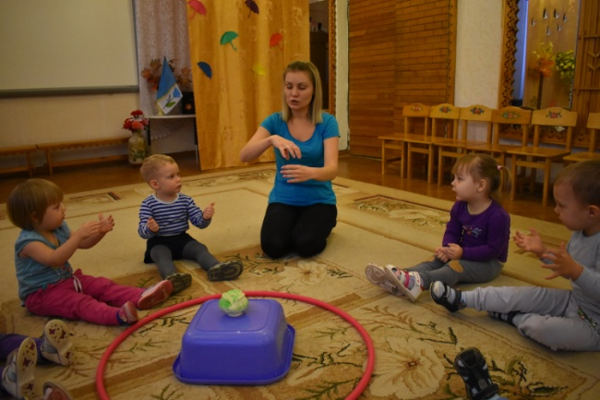
Пальчиковая гимнастика «Посолим капусту»

Slide 12
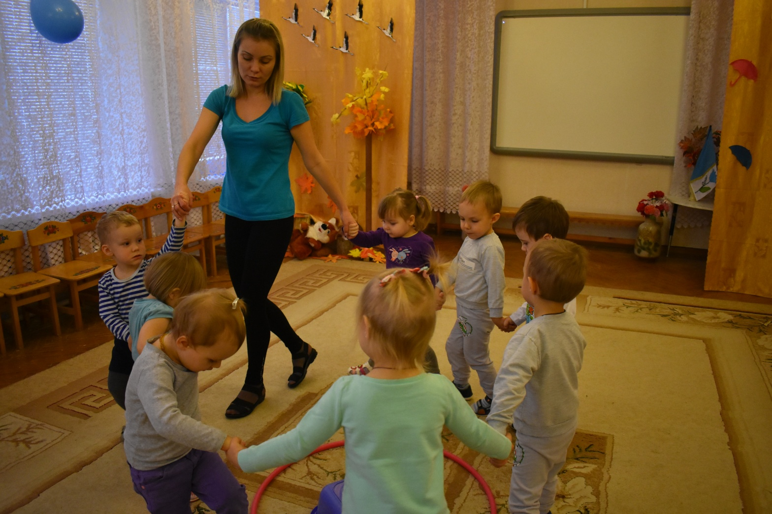
Заключительная часть игрового занятия:
Снижение общей возбудимости функции организма и приведение его в относительно спокойное состояние.

Slide 13
Спасибо за внимание!

